Slide 1
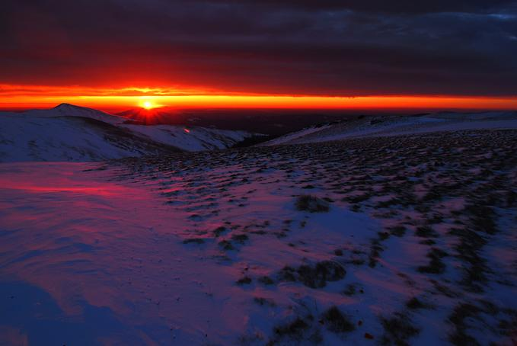
Kinh Thánh Đối Đáp
Số 51 (Số cũ 560)
THANH NIÊN
nhacthanh.vn

Slide 2
Trong buổi còn thơ ấu hãy tưởng nhớ Ðấng Tạo hóa ngươi, trước khi người ngày gian nan chưa đến, trước khi những năm tới mà ngươi nói rằng: Ta không lấy làm vui lòng;

Slide 3
Trước khi ánh sáng mặt trời, mặt trăng, và các ngôi sao chưa tối tăm, và mây chưa lại tuôn đến sau cơn mưa;

Slide 4
Trong ngày ấy kẻ giữ nhà run rẩy, những người mạnh sức cong khom, kẻ xay cối ngừng lại bởi vì số ít, nhiều kẻ trông xem qua cửa sổ đã làng mắt,

Slide 5
Hai cánh cửa bên đường đóng lại, và tiếng xay mỏn lần; lúc ấy người ta nghe tiếng chim kêu bèn chờ dậy, và tiếng con gái hát đều hạ hơi;

Slide 6
Lại người ta sợ sệt mà lên cao, và hãi hùng lúc đi đường; lúc ấy cây hạnh trổ bông, cào cào trở nên nặng, và sự ước ao chẳng còn nữa;

Slide 7
Vì bấy giờ người đi đến nơi ở đời đời của mình, còn những kẻ tang chế đều đi vòng quanh các đường phố.

Slide 8
Lại hãy tưởng nhớ Ðấng Tạo hóa trước khi dây bạc đất, và chén vàng bể, trước khi vò vỡ ra bên suối, và bánh xe gãy ra trên giếng;

Slide 9
Và bụi tro trở vào đất y như nguyên cũ, và thần linh trở về nơi Ðức Chúa Trời, là Ðấng đã ban nó.

Slide 10
Chúng ta hãy nghe lời kết của lý thuyết nầy: Khá kính sợ Ðức Chúa Trời và giữ các điều răn Ngài; ấy là trọn phận sự của ngươi.

Slide 11
Vì Ðức Chúa Trời sẽ đem đoán xét các công việc, đến đỗi việc kín nhiệm hơn hết, hoặc thiện hoặc ác cũng vậy.

